Slide 1

Processos de Software e Engenharia de Requisitos
Aula 11 - Validação de Requisitos

Slide 2

Validação de Requisitos
É o processo pelo qual se verifica se os requisitos definem o sistema que o cliente realmente quer.
É importante porque erros em um documento de requisitos podem gerar altos custos de retrabalho quando descobertos durante o desenvolvimento ou após o sistema estar em uso.

Slide 3
Técnicas de Validação
Revisões de requisito
Os requisitos são analisados sistematicamente por uma equipe de revisores que verifica erros e inconsistências.
Prototipação
Um modelo do sistema em questão é demonstrado para os usuários finais e clientes. Estes podem experimentar o modelo para verificar se ele atende a suas reais necessidades.
Geração de casos de teste
Os requisitos devem ser testáveis. Se os testes forem concebidos como parte do processo de validação, isso frequentemente revela problemas de requisitos. Se é difícil ou impossível projetar um teste, isso normalmente significa que os requisitos serão difíceis de serem implementados e devem ser reconsiderados.

Slide 4
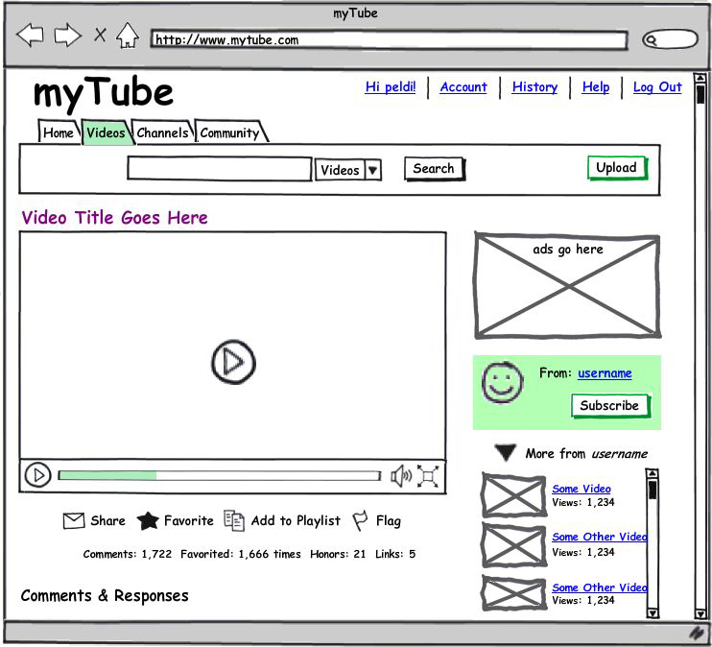
Prototipação
Protótipos são modelos de software que:
Não precisam ser completos.
São construídos para permitir a discussão da equipe e validação do software pelos clientes.

Slide 5
Como criar os protótipos?
Etapas
Estabelecer os objetivos do protótipo;
Definir a funcionalidade do protótipo;
Construir o protótipo;
Exemplo
Cardápio virtual para um café

Slide 6
Exemplo - Protótipo Cardápio
Etapas
Estabelecer os objetivos do protótipo: protótipo descartável para validação com o cliente;
Definir a funcionalidade do protótipo: listar produtos, fazer pedido e realizar pagamento;
Construir o protótipo;

Slide 7





Exemplo - Protótipo Cardápio
Tela 1
Bem-Vindo ao nosso café!
Bebidas Quentes
Bebidas Frias
Doces

Slide 8



Exemplo - Protótipo Cardápio
Tela 2
Bebidas Quentes
Café:
R$ 3.00
Leite:
R$ 2.00
Chá:
R$ 1.50

Slide 9
Exemplo - Protótipo Cardápio
Tela 3
Pagamento:
2
x
R$ 6,00
Café:
R$ 3.00
Pagar

Slide 10
Exemplo - Protótipo Cardápio
Tela 4
Pagamento:
Total a Pagar: R$ 6,00
Tipo de Pagamento:
Débito
Crédito

Slide 11
Exemplo - Protótipo Cardápio
E continua de acordo com as funcionalidades...

Slide 12





Exemplo - Protótipo Cardápio
Neste caso, como o objetivo é Validar o protótipo com o cliente, observa-se:
O que você acha?
Bem-Vindo ao nosso café!
Bebidas Quentes
Bebidas Frias
Doces

Slide 13

Exemplo - Protótipo Cardápio
Neste caso, como o objetivo é Validar o protótipo com o cliente, observa-se:
Doces
Bem-Vindo ao nosso café!
Eu não vendo doces!!!
Bebidas Quentes
Bebidas Frias
Doces

Slide 14
Prototipação + Especificação
Caso de Uso: Fazer Pedido
O sistema apresenta a tela de tipos de produtos;
O cliente seleciona o tipo de produto que deseja comprar;
O sistema apresenta a lista de produtos daquele tipo.
...
Bem-Vindo ao nosso café!
Bebidas Quentes
Bebidas Frias
Doces
Bebidas Quentes
Café:
R$ 3.00
Leite:
R$ 2.00
Chá:
R$ 1.50

Slide 15
Ferramentas
Balsamiq - Wireframe
https://balsamiq.com/wireframes/
Invision
https://www.invisionapp.com/home
Adobe XD
https://www.adobe.com/br/products/xd.html
Marvel
https://marvelapp.com/
JustInMind
https://www.justinmind.com/
Origami
https://origami.design/
Photoshop, Figma...

Slide 16

Dúvidas?

Slide 17
Referências
SOMMERVILLE, I. Engenharia de Software. 9 ed. São Paulo: Pearson Addison Wesley, 2011.
PRESSMAN, R. S., Engenharia de Software: Uma abordagem profissional. 7 ed. McGraw-Hill, 2011.

